Slide 1
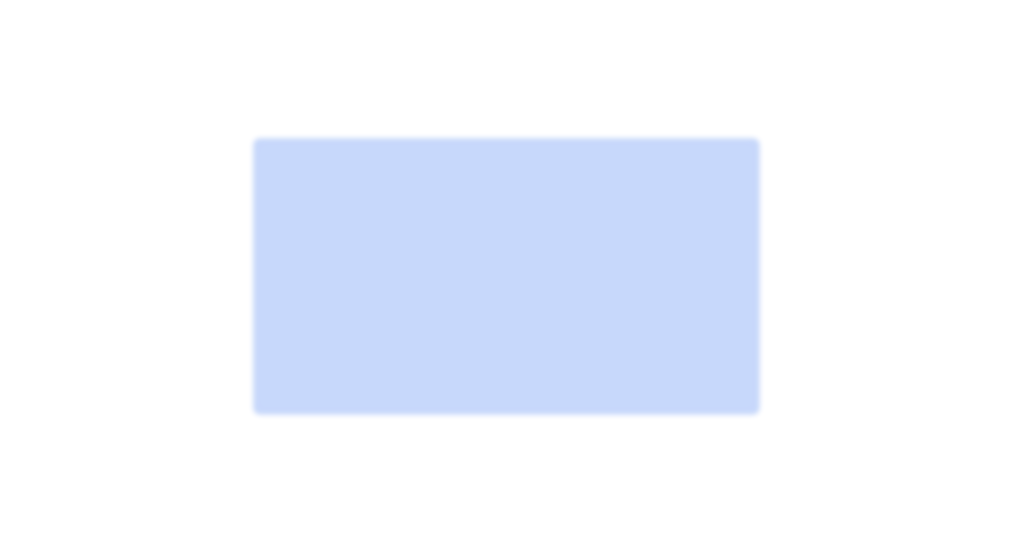
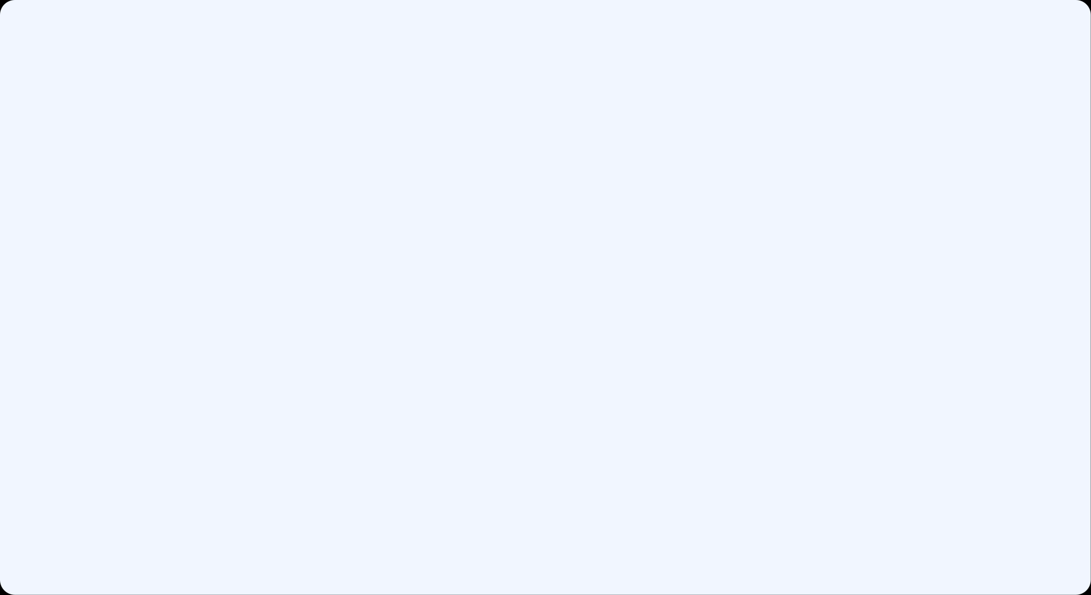
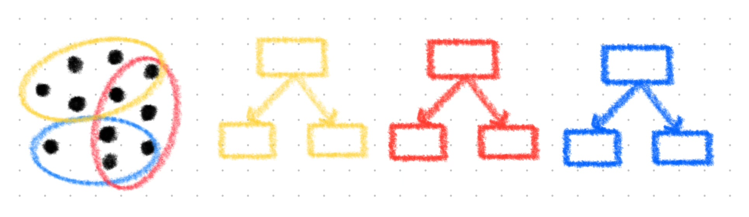










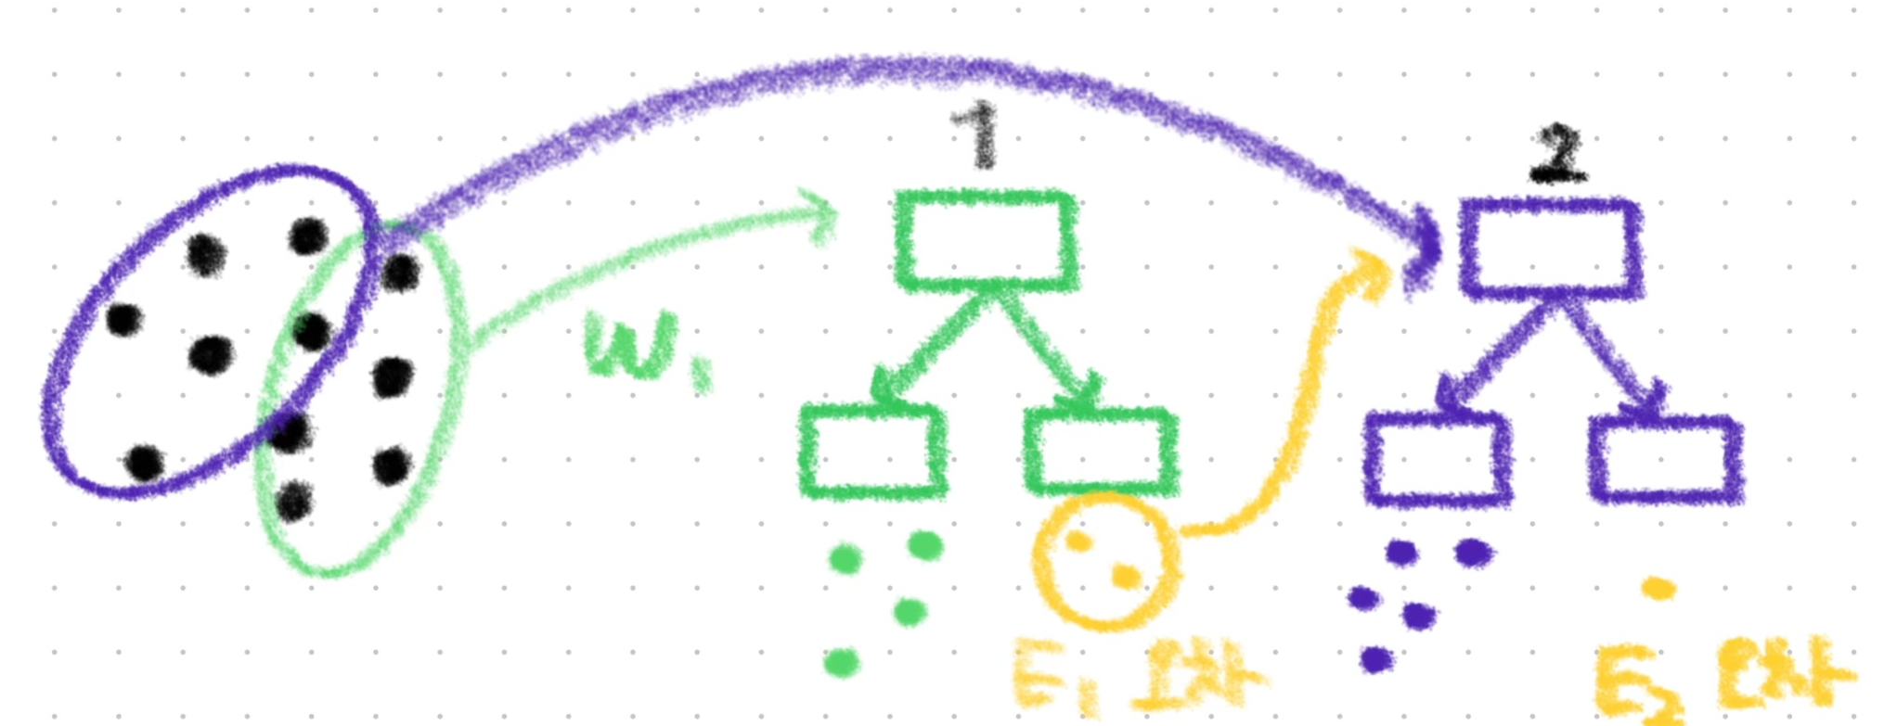
4. 알고리즘 (XGBoost)
랜덤포레스트 (배깅)
샘플을 여러 개 뽑아 여러 개의 분류기를 생성하고
분류된 결과의 평균을 이용
배깅은 여러 개의 모델이 독립적인 것에 반해, 부스팅은 이전 모델의 오차를 보완하는 방향으로 만들어짐
XGBoost (부스팅)
샘플을 뽑아 나온 결정 트리에서 나온 오차에
가중치를 곱해 새로운 샘플을 통한 결정 트리에 이용

Slide 2
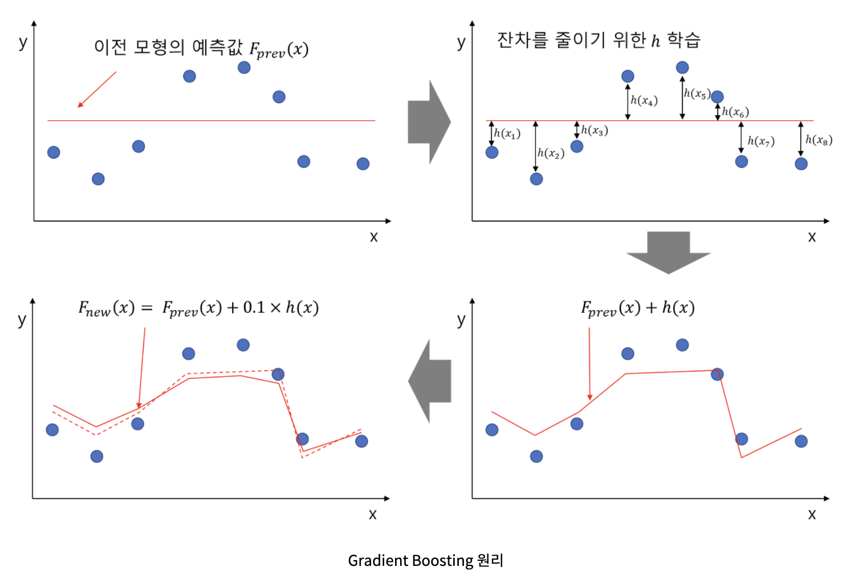
4. 알고리즘 (XGBoost)
결과적으로 목적 함수를 최소로 함
특징
- 그레디언트 부스트의 데이터 학습 시간이 길다는
단점을 보완하여 병렬 처리를 가능하도록 설계
- 뛰어난 예측 성능
- 과적합 규제 기능 (변수의 정규화를 사용)
- 결손값을 자체 처리

